Slide 1
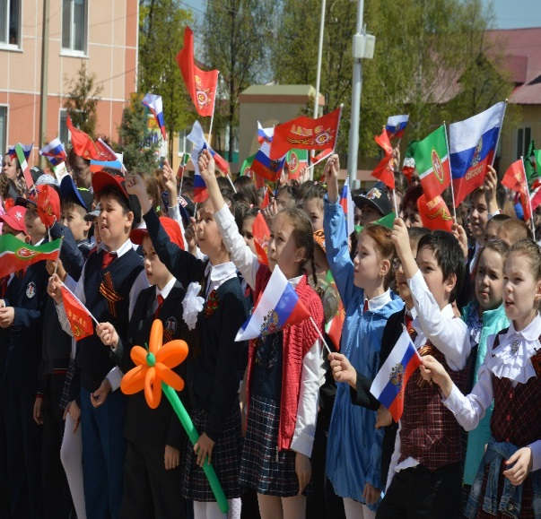
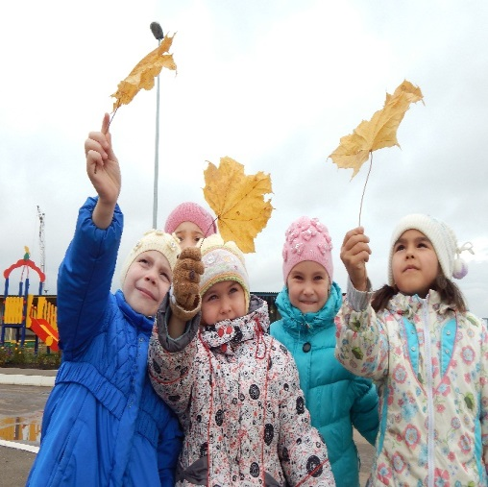
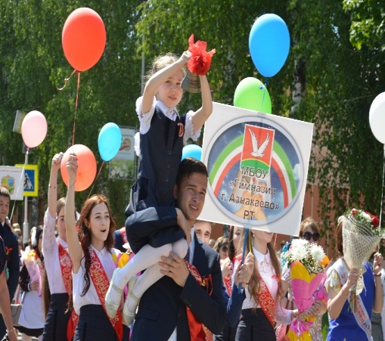
ПРОЕКТ
Ахмадишина Л.М. – заместитель начальника МКУ УО Азнакаевского района

Slide 2
ПРОБЛЕМА
Неэффективное управление
Разрыв в качестве образования
Неэффективная модель взаимодействия

Slide 3
Простые правила проекта
НЕТ
ЕСТЬ
Главного/подчиненного
Ограничения
Выход за рамки
Ограничения
Сроки проведения
НЕправильно / Правильно
Коммуникация

Slide 4
ВЫЗОВЫ
мотивация и умение учиться “всю жизнь”
новые позиции и «горизонтальные» форматы: образование на «равных», наставничество, сообщества и др.
Актуальность
Расширение границ открытости системы образования через социальное партнерство
Введение в практику технологий деятельностного типа
Развитие сетевых форм взаимодействия образовательных учреждений
перформативная система оценивания: оценка компетенций и динамики их прироста, самооценка
персонализация: самоопределение, целеполагание, продуктивное действие, рефлексия

Slide 5
ЦЕЛИ и ЗАДАЧИ
ПЕРЕЗАГРУЗКА
Создать сборник локальных нормативных актов, обеспечивающих распространение моделей сотрудничества
Создать эффективную модель взаимодействия
Развивать системное сотрудничество между ОУ
Организовать системный информационный обмен по вопросам образования
Подготовить электронный каталог лучших практик по проекту «Сотрудничество»
Обеспечение условий для реализации проектов по созданию образовательных моделей, обеспечивающих качественное образование

Slide 6
РИСКИ
управленческие
Низкий управленческий потенциал;
Недостаточный уровень квалификации для организации наставничества;
Низкая осведомленность о позитивном опыте;
Нежелание участвовать в проекте
организационные
Отсутствие времени для организации наставничества;
Увеличение сроков реализации проекта;
Рассогласованность целей;
Отсутствие мотивации

Slide 7
ЭТАПЫ
Подготовительный этап
Определение перечня учреждений – участников проекта, состава рабочих групп
Утверждение нормативно-правовой базы
Утверждение «дорожной карты» проекта
Проведение конкурса программ по повышению качества образования
Диагностика результатов деятельности педагогов

Slide 8
Основной этап – реализация проекта
Методическое сопровождение проекта по созданию и апробации моделей сотрудничества
Вовлечение педагогов в управление школой
Корректировка программ взаимодействия
Анализ состояния и качества реализации «дорожных карт» проекта
Освещение результатов на сайте школ, в СМИ, социальных сетях

Slide 9
Заключительный этап
Подведение итогов проекта
Мониторинг реализации проекта
(сравнительный анализ)
Экспертиза эффективности моделей

Slide 10
ОЖИДАЕМЫЕ РЕЗУЛЬТАТЫ
Повысится уровень профессиональной активности педагогов
Повысится заинтересованность педагогических работников в росте индивидуальных результатов
В результате реализации проекта
Уменьшение дифференциации между качеством образования в школах – партнерах
Формирование муниципального кадрового ресурса для повышения профессиональных компетенций педагогов и руководителях
Создание ресурсных центров информационно-методической поддержки ОУ по вопросам ГИА

Slide 11
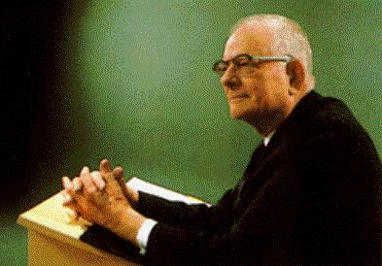
"Вы не обязаны меняться.
Выживание – дело добровольное"
Эдвард Деминг

